Slide 1






Tosun İşlemcisi
TOBB
EKONOMİ VE TEKNOLOJİ
ÜNİVERSİTESİ
FPGA Tabanlı Sayısal Sinyal İşleme Algoritmalarına Özelleştirilmiş Yardımcı İşlemci Tasarımı
Abdullah Giray Yağlıkçı

Slide 2
İçerik
Giriş
Gereksinim Analizi
Benzer Mimariler (Literatür)
Tosun Mimarisi
Sonuçlar

Slide 3
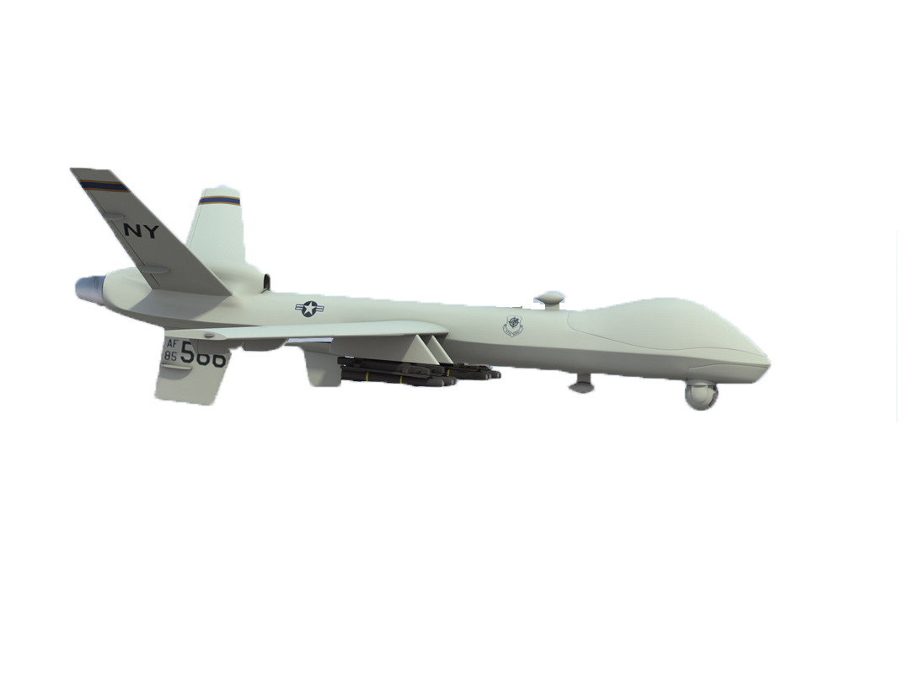
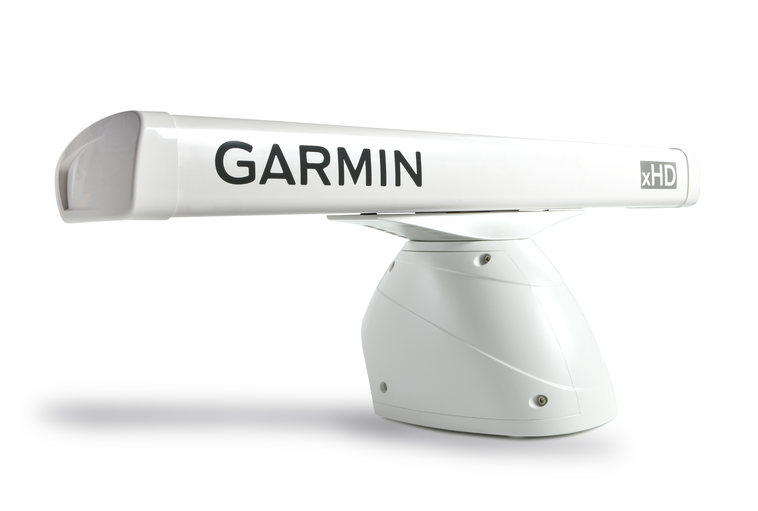
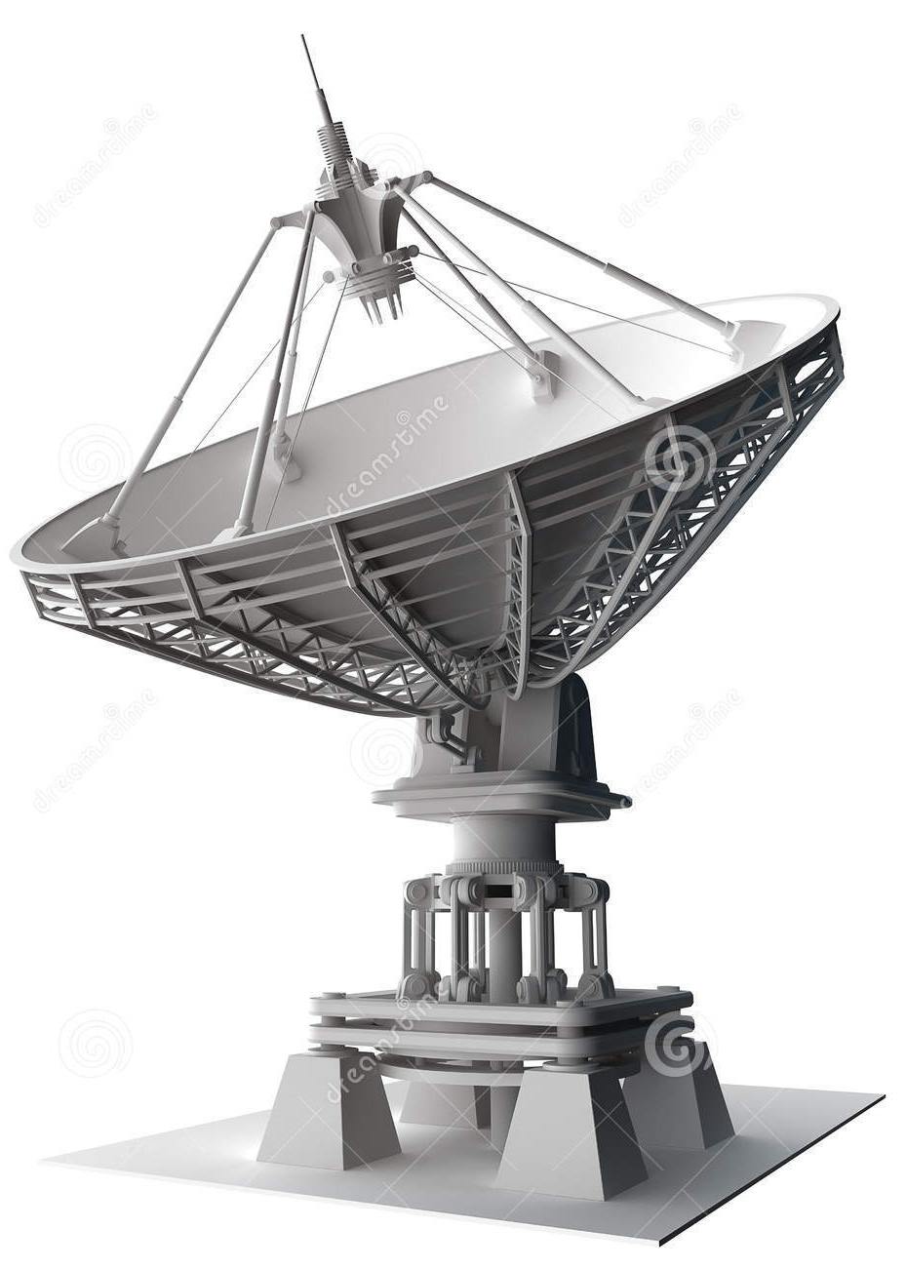
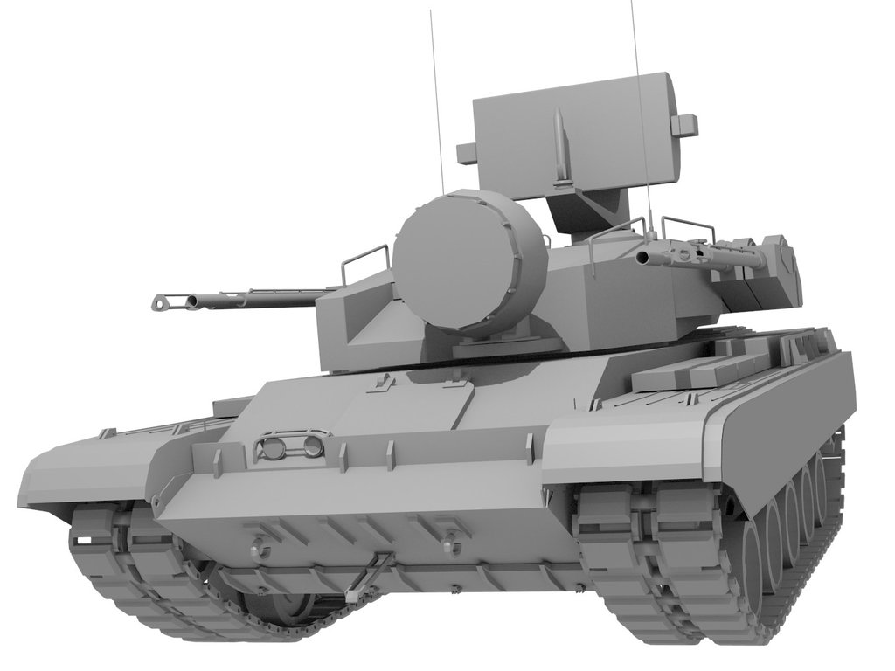
Giriş

Slide 4
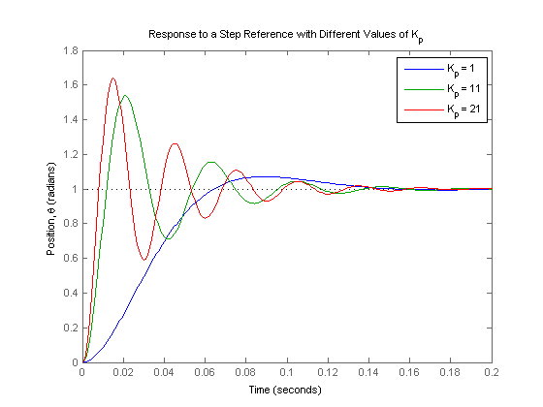
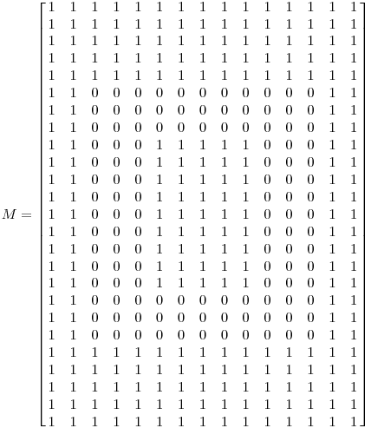
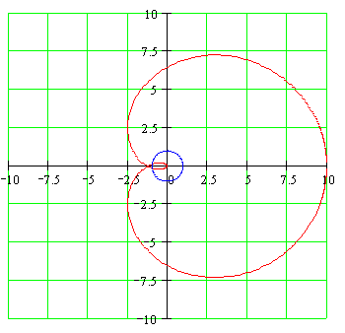

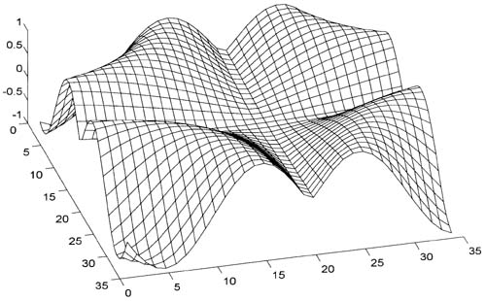
Giriş

Slide 5
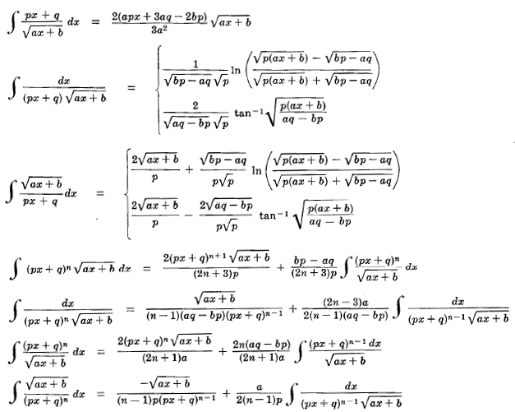
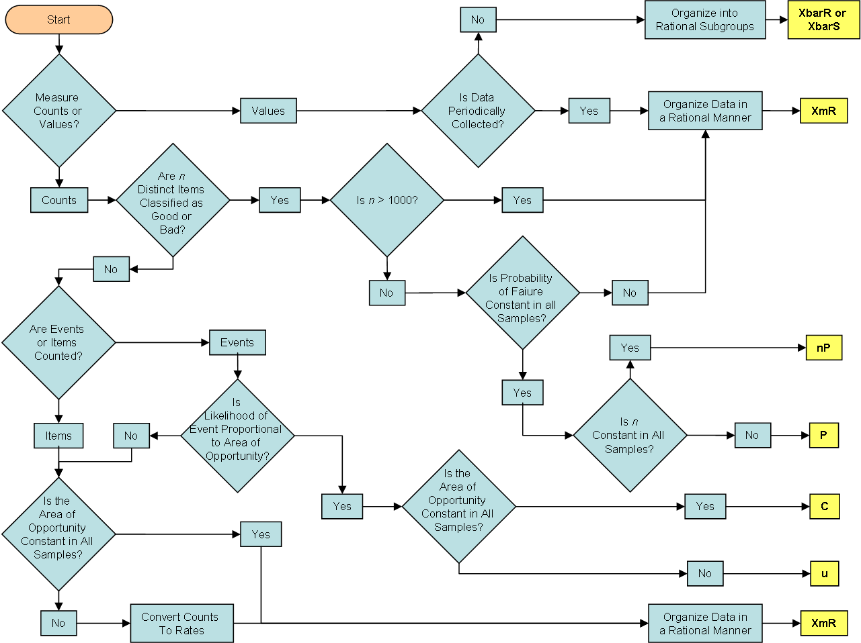
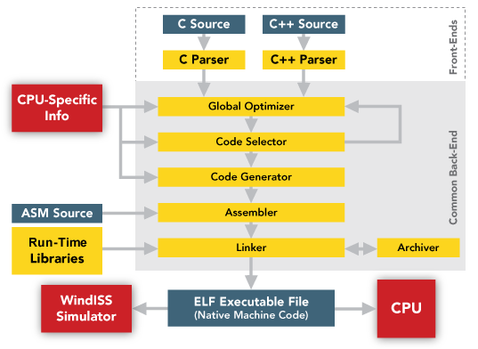
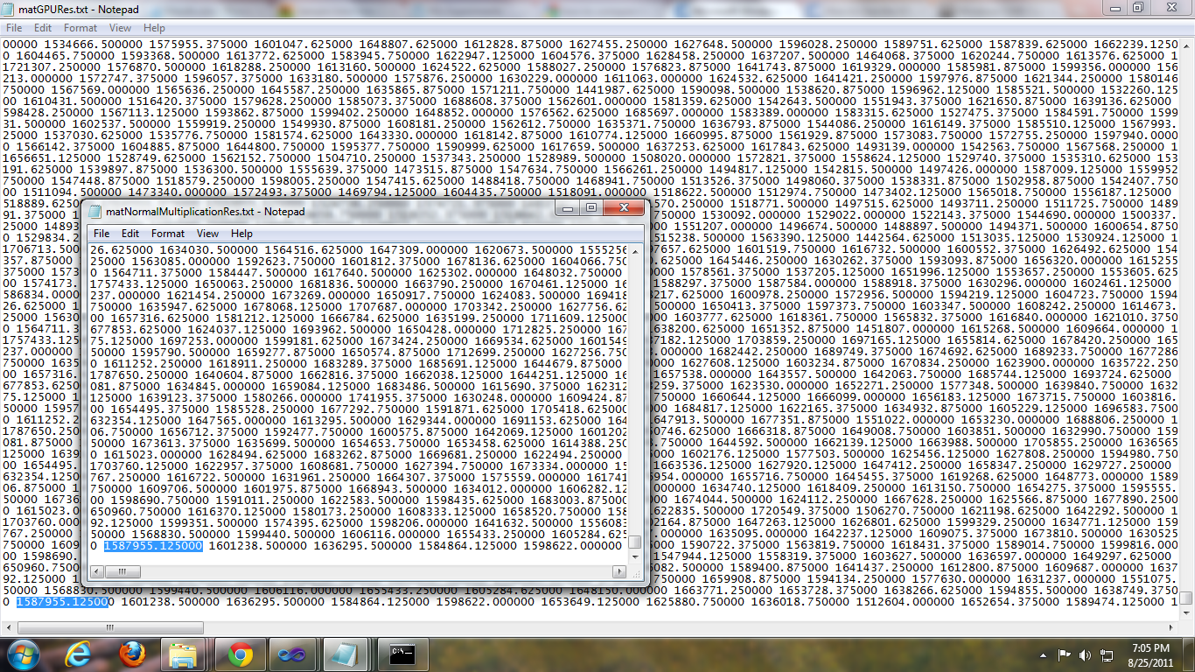
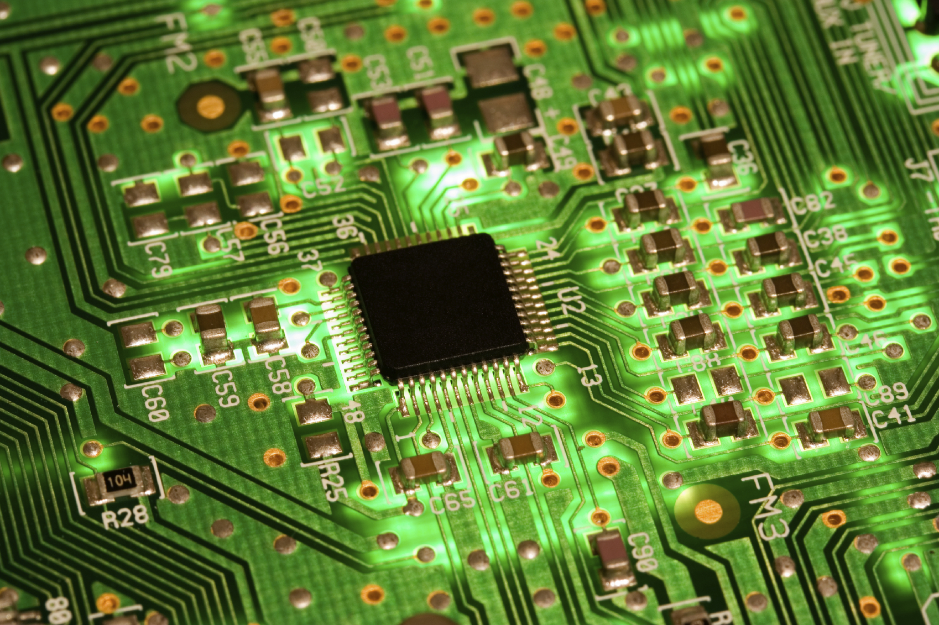
Giriş
Fonksiyon
Algoritma
Derleyici
ASM Kodu
Donanım

